Slide 1
DỰ ÁN
CÁNH ĐỒNG LỚN LIÊN KẾT SẢN XUẤT VÀ TIÊU THỤ CÀ PHÊ 4C TRÊN ĐỊA BÀN CÁC HUYỆN
CẨM MỸ, XUÂN LỘC VÀ TÂN PHÚ
TỈNH ĐỒNG NAI

Slide 2
PHẦN I:
NỘI DUNG TRÌNH BÀY

Slide 3
NỘI DUNG TRÌNH BÀY
I. GIỚI THIỆU VỀ DỰ ÁN
II. NỘI DUNG DỰ ÁN
III. HIỆU QUẢ VÀ TÁC ĐỘNG CỦA DỰ ÁN
IV. KẾ HOẠCH TỔ CHỨC THỰC HIỆN
V. KIẾN NGHỊ
VI. KẾT LUẬN
Notes:
3

Slide 4
I. GIỚI THIỆU VỀ DỰ ÁN
TÊN DỰ ÁN
Cánh đồng lớn liên kết sản xuất và tiêu thụ Cà phê 4C trên địa bàn các huyện Cẩm Mỹ, Xuân Lộc và Tân Phú tỉnh Đồng Nai.
TÊN VIẾT TẮT: Dự án “Cánh đồng lớn - Chương trình Cà phê 4C tại Đồng Nai.”
CƠ QUAN XÂY DỰNG DỰ ÁN
- Tổng Công ty Tín Nghĩa.
- Địa chỉ: 96 Hà Huy Giáp, P.Quyết Thắng, BH - ĐN
Notes:
4

Slide 5
I. GIỚI THIỆU VỀ DỰ ÁN
ĐỐI TÁC THAM GIA
Nông dân trồng cà phê,
Tổ chức đại diện nông dân: HTX,
Công ty TNHH Thương Mại Thái Phong: cung ứng phân bón và thuốc BVTV,
Công ty TNHH Con Cò Vàng: cung ứng phân bón,
Ngân hàng Nhà Nước Chi Nhánh Đồng Nai
Notes:
5

Slide 6
CĂN CỨ PHÁP LÝ XÂY DỰNG DỰ ÁN
Quyết định số 62/2013-QĐ-TTg ngày 25/10/2013 của Thủ tướng Chính Phủ về chính sách khuyến khích phát triển hợp tác, liên kết sản xuất gắn với tiêu thụ nông sản, xây dựng “Cánh đồng lớn” và Thông tư số 15/2014/TT-BNNPTNT ngày 29/04/2014 của Bộ Nông nghiệp và Phát triển nông thôn về hướng dẫn thực hiện một số điều trong Quyết định 62/2013/QĐ-TTg.
Quyết định số 3417/QĐ-BBB-TT ngày 01/08/2014 của Bộ Nông nghiệp và Phát triển nông thôn về việc phê duyệt đề án phát triển ngành cà phê bền vững đến năm 2020.
Notes:
6

Slide 7
CĂN CỨ PHÁP LÝ XÂY DỰNG DỰ ÁN
Quyết định số 58/2014/QĐ-UBND ngày 24/11/2014 của Ủy ban nhân dân tỉnh về chính sách hỗ trợ, khuyến khích phát triển hợp tác, liên kết sản xuất gắn với tiêu thụ nông sản, xây dựng cánh đồng lớn trên địa bàn tỉnh Đồng Nai và các văn bản khác do Ủy ban nhân dân tỉnh ban hành.
Quyết định số 4227/QĐ-UBND ngày 31/12/2014 của Ủy ban nhân dân tỉnh về phê duyệt quy hoạch phát triển sản xuất nông nghiệp trên địa bàn tỉnh Đồng Nai đến năm 2020, tầm nhìn 2030.
Văn bản số 1738/SNN-KHTC ngày 08/06/2015 của Sở nông nghiệp và phát triển nông thôn về việc chấp thuận chủ trương xây dựng “Dự án cánh đồng lớn liên kết sản xuất và tiêu thụ cà phê 4C trên địa bàn huyện Cẩm Mỹ, Xuân Lộc và Tân Phú tỉnh Đồng Nai”.
Notes:
7

Slide 8
MỤC TIÊU CỦA DỰ ÁN
MỤC TIÊU CHUNG:
Nâng cao năng suất, sản lượng và chất lượng cà phê trên địa bàn thông qua việc áp dụng tiêu chuẩn cà phê bền vững – 4C,
Nâng cao thu nhập của nông dân,
Tạo vùng nguyên liệu ổn định, đảm bảo chất lượng, đáp ứng nhu cầu xuất khẩu của doanh nghiệp.
Notes:
8

Slide 9
MỤC TIÊU CỦA DỰ ÁN
MỤC TIÊU CỤ THỂ:
Xây dựng quy trình canh tác cây cà phê theo tiêu chuẩn 4C,
Đảm bảo hạ giá thành sản phẩm, tăng thu nhập cho người nông dân trồng cà phê,
Hoàn thiện cơ sở hạ tầng phục vụ sản xuất,
Nâng cao hiệu quả sử dụng đất, tăng giá trị sản xuất,
Thực hiện hiệu quả liên kết gắn liền sản xuất với tiêu thụ sản phẩm cà phê trên địa bàn.
Notes:
9

Slide 10
QUY MÔ VÀ ĐỊA ĐIỂM:
QUY MÔ
Tổng diện tích: 620 ha
Số lượng nông dân: 578 hộ
Notes:
10

Slide 11
QUY MÔ VÀ ĐỊA ĐIỂM
ĐỊA ĐIỂM TRIỂN KHAI
Huyện Cẩm Mỹ: Xã Xuân Quế, Xuân Tây
Huyện Xuân Lộc: Xã Xuân Bắc, Lang Minh và Xuân Tâm
Huyện Tân Phú: Xã Phú Lộc
Notes:
11

Slide 12
PHẦN II:
NỘI DUNG DỰ ÁN

Slide 13
BỐI CẢNH CHUNG
Ngành cà phê có vị trí quan trọng đối với nền kinh tế xã hội của nước ta nhưng hiện nay gặp một số khó khăn về giá cả thị trường, chất lượng sản phẩm,
Nông dân sản xuất còn nhỏ lẻ, manh mún, năng suất, chất lượng kém, thiếu sự đồng bộ của tính bền vững,
Thiếu sự liên kết giữa nhà nước, nhà khoa học và doanh nghiệp.
Notes:
13

Slide 14
THUẬN LỢI
Được sự quan tâm của các cấp, bộ, ngành đối với ngành cà phê,
Được sự quan tâm, chỉ đạo và tạo điều kiện của UBND tỉnh Đồng Nai, Sở NN & PTNT để Tổng Cty Tín Nghĩa tham gia trong chuỗi liên kết sản xuất và tiêu thụ cà phê.
Được sự quan tâm và nhiệt tình tham gia của UBND các Huyện cùng các đối tác trong chuỗi liên kết.
Notes:
14

Slide 15
KHÓ KHĂN
Năng suất, chất lượng cây cà phê chưa cao,
Việc vận động người dân tham gia dự án và tổ chức sản xuất cà phê theo mô hình kinh tế tập thể còn nhiều khó khăn,
Nông dân chưa tiếp cận được các nguồn vốn vay ưu đãi đầu tư, tổ chức sản xuất cà phê theo các quy trình kỹ thuật tiên tiến,
Nông dân bị ép về giá và chất lượng khi bán qua nhiều thương lái trung gian,
Notes:
15

Slide 16
THỜI GIAN THỰC HIỆN
Trong vòng 7 năm, từ năm 2015 – 2021:
Thành lập các hợp tác xã: hoàn tất thành lập cuối năm 2015.
Đầu tư hạ tầng: thực hiện theo chương trình nông thôn mới: Huyện Cẩm Mỹ: chậm nhất 2017; Huyện Xuân Lộc: chậm nhất 2016; Huyện Tân Phú: chậm nhất 2016.
Tái canh và thâm canh: từ 2016 đến 2018.
Notes:
16

Slide 17
KẾ HOẠCH ĐẦU TƯ
Kế hoạch đầu tư xây dựng và củng cố hạ tầng:
Huyện Tân Phú: tổng chi phí dự trù là 26,4 tỷ đồng
Huyện Cẩm Mỹ: tổng chi phí dự trù là 15,864 tỷ đồng
Huyện Xuân Lộc: tổng chi phí dự trù là 7,566 tỷ đồng
Kế hoạch đầu tư về phân bón, vật tư và lao động cho sản xuất
Phụ lục 03
Notes:
17

Slide 18
KẾ HOẠCH ĐẦU TƯ
Kế hoạch tiêu thụ bảo quản và chế biến:
Tiêu thụ cà phê cho nông dân thông qua HTX với mức giá hỗ trợ: 100 đ/kg đối với HTX và 300 đ/kg đối với nông dân (đối với lượng sản phẩm đạt chứng nhận 4C)
Tín Nghĩa cử đại lý thu mua từ nông dân trong trường hợp chưa thành lập HTX.
Tín Nghĩa đảm bảo thu mua hàng thành phẩm nếu HTX có khả năng chế biến từ hàng xô ra thành phẩm đạt tiêu chuẩn xuất khẩu.
Notes:
18

Slide 19
HÌNH THỨC LIÊN KẾT
Giữa doanh nghiệp với đại diện của nông dân – HTX và nông dân trong tiêu thụ sản phẩm nông sản.
Giữa doanh nghiệp, tổ chức đại diện của nông dân – HTX và nông dân trong cung cấp dịch vụ, vật tư phân bón cho nông dân.
Notes:
19

Slide 20
CÁC GIẢI PHÁP THỰC HIỆN DỰ ÁN
Nhóm giải pháp kỹ thuật
Nhóm giải pháp về khoa học công nghệ
Nhóm giải pháp đào tạo tập huấn
Nhóm giải pháp về tài chính, tín dụng
Nhóm giải pháp củng cố, đầu tư xây dựng hạ tầng
Nhóm giải pháp về xây dựng các tổ chức đại diện nông dân
Notes:
20

Slide 21
KINH PHÍ THỰC HIỆN DỰ ÁN
Tổng kinh phí đầu tư:
722.060,90 triệu đồng, trong đó:
Đầu tư cho sản xuất: 215.910,90 triệu đồng
Chi phí thu mua: 456.320,00 triệu đồng
Chi phí đầu tư hạ tầng: 49.830,00 triệu đồng
Notes:
21

Slide 22
NGUỒN VỐN
Vốn cho sản xuất: 215.910,90 triệu đồng
Ngân sách tỉnh hỗ trợ: 8.106,00 triệu đồng,
Đầu tư từ dân: 207.804,90 triệu đồng.
Xây dựng cơ sở hạ tầng: 49.830,00 triệu đồng
Ngân sách tỉnh hỗ trợ: 15.780,00 triệu đồng,
Ngân sách huyện hỗ trợ: 11.118,00 triệu đồng,
Ngành điện: 9.389,00 triệu đồng,
Vốn dân, HTX.. 13.543,00 triệu đồng.
Vốn vay để thu mua cà phê: 456.320,00 triệu đồng
Notes:
22

Slide 23
PHẦN III:
HIỆU QUẢ VÀ TÁC ĐỘNG

Slide 24
III. HIỆU QUẢ VÀ TÁC ĐỘNG
PHÂN TÍCH HIỆU QUẢ KINH TẾ CỦA DỰ ÁN
STT | Khoản mục | Năm đầu tư |  |  |  |  |  |  | Tổng cộng (triệu đồng)
 |  | 2015 | 2016 | 2017 | 2018 | 2019 | 2020 | 2021
1 | Doanh thu bán sản phẩm cà phê trên vùng dự án | 49,600.00 | 54,560.00 | 54,560.00 | 74,400.00 | 74,400.00 | 74,400.00 | 74,400.00 | 456,320.00
2 | Chi phí sản xuất | 27,893.00 | 46,975.90 | 30,235.90 | 28,873.40 | 27,270.90 | 27,270.90 | 27,390.90 | 215,910.90
3 | Chi phí đầu tư hạ tầng | 3,783.00 | 30,183.00 | 15,864.00 |  |  |  |  | 49,830.00
4 | Chi phí khác (10% tổng chi phí) | 3,167.60 | 7,715.89 | 4,609.99 | 2,887.34 | 2,727.09 | 2,727.09 | 2,739.09 | 26,574.09
5 | Kinh phí hỗ trợ | 1,236.75 | 26,301.00 | 8,106.00 | 96.00 | 6.00 | 6.00 | 6.00 | 35,757.75
6 | Lợi nhuận dự kiến | 15,993.15 | -4,013.79 | 11,956.11 | 42,735.26 | 44,408.01 | 44,408.01 | 44,276.01 | 199,762.76
Notes:
24

Slide 25
III. HIỆU QUẢ VÀ TÁC ĐỘNG
ĐÁNH GIÁ CÁC RỦI RO VÀ CÁC BIỆN PHÁP GIẢM THIỂU
Các rủi ro về thị trường, chất lượng và giải pháp giảm thiểu trong dự án
Những rủi ro về mặt tổ chức thực hiện các dự án và giải pháp giảm thiểu
Những rủi ro và các rào cản khác của Dự án
Notes:
25

Slide 26
PHẦN IV:
KẾ HOẠCH TỔ CHỨC THỰC HIỆN

Slide 27
XÂY DỰNG TỔ CHỨC ĐẠI DIỆN NÔNG DÂN
HTX nông nghiệp là tổ chức đại diện cho nông dân ký kết các hợp đồng liên kết sản xuất và tiêu thụ với doanh nghiệp cũng như ngân hàng, đơn vị cung cấp đầu vào
Trong trường hợp các huyện chưa hoàn tất thành lập HTX thì việc ký kết hợp đồng liên kết tiêu thụ đầu ra sẽ được ký kết thông qua các đại lý
Notes:
27

Slide 28
ĐÀO TẠO KỸ THUẬT
Kế hoạch đào tạo, tập huấn kỹ thuật sản xuất cà phê bền vững theo bộ quy tắc 4C
Nội dung | ĐVT | Tổng số lớp | Phân kỳ năm
 |  |  | 2015 | 2016 | 2017 | 2018 | 2019 | 2020 | 2021
Số lớp tập huấn cho nông dân | Lớp | 54 | 18 | 6 | 6 | 6 | 6 | 6 | 6
Notes:
28

Slide 29
ĐẦU TƯ XÂY DỰNG CƠ SỞ HẠ TẦNG
Ủy ban nhân dân các huyện Cẩm Mỹ, Xuân Lộc và Tân Phú thực hiện lồng ghép đầu tư xây dựng cơ sở hạ tầng nông thôn (giao thông, điện, thủy lợi,…) theo kế hoạch hàng năm.
Notes:
29

Slide 30
HỖ TRỢ CÁC DỊCH VỤ ĐẦU VÀO
Các HTX trên địa bàn xây dựng Cánh đồng lớn phối hợp với Tổng công ty Tín Nghĩa và các Công ty cung ứng đầu vào cho nông dân như: phân bón, thuốc BVTV, giống, dịch vụ BVTV để đáp ứng được nhu cầu của nông dân trong vùng dự án.
Notes:
30

Slide 31
KẾ HOẠCH TÀI CHÍNH
Đối với Tổng công ty Tín Nghĩa
Đối với HTX: vay vốn thu mua sản phẩm và các dịch vụ nông nghiệp.
Đối với nông dân: đầu tư trồng mới, cải tạo và thâm canh vườn cà phê.
Notes:
31

Slide 32
KẾ HOẠCH GIÁM SÁT VÀ ĐÁNH GIÁ
Tình hình thực hiện và tiến độ thực hiện các nội dung trong dự án
Kiểm tra xác nhận hàng năm và định kỳ theo Bộ quy tắc 4C
Giám sát tình hình sản xuất của các hộ trồng cà phê trong vùng dự án
Giám sát tình hình sử dụng nguồn vốn hỗ trợ của nhà nước và tình hình vay vốn ngân hàng của các hộ trồng cà phê tham gia dự án để đầu tư cho vườn cà phê.
Notes:
32

Slide 33
GIÁM SÁT VÀ ĐÁNH GIÁ
Tình hình thực hiện hợp đồng liên kết giữa công ty và các hộ trồng cà phê tham gia dự án.
Báo cáo và đề xuất, kiến nghị kịp thời các khó khăn vướng mắc trong quá trình thực hiện dự án với sở Nông nghiệp và Phát triển nông thôn tỉnh Đồng Nai và các cơ quan chức năng.
Notes:
33

Slide 34
PHẦN V:
KIẾN NGHỊ

Slide 35
SỞ NÔNG NGHIỆP VÀ PTNT
Chủ trì, phối hợp với các sở, ngành liên quan, UBND các huyện phối hợp Tổng công ty Tín Nghĩa và các phòng nông nghiệp (phòng Kinh tế) tổ chức triển khai các nội dung của dự án và đề xuất các cơ chế, chính sách thực hiện các mục tiêu của dự án.
Lập kế hoạch hàng năm về công tác khuyến nông phục vụ sản xuất cà phê.
Hỗ trợ UBND các huyện trong việc lập kế hoạch hỗ trợ cây trồng chủ lực đối với cà phê từ kinh phí ngân sách, theo dõi và quản lý từ sản xuất đến tiêu thụ gắn với hoạt động thu mua và chế biến của Tổng công ty Tín Nghĩa.
Trực tiếp chỉ đạo Tổng công ty Tín Nghĩa tổ chức thực hiện dự án được phê duyệt.
Notes:
35

Slide 36
NGÂN HÀNG NHÀ NƯỚC TỈNH ĐỒNG NAI
Chỉ đạo các NHTM và tổ chức tín dụng tạo điều kiện cho Tổng công ty Tín Nghĩa, các tổ chức kinh tế tập thể và hộ nông dân ký hợp đồng với Tổng công ty Tín Nghĩa được vay vốn phục vụ sản xuất, chế biến và tiêu thụ phù hợp với các quy định của chính phủ và của Ngân hàng Nhà nước Việt Nam đối với các chính sách ưu đãi liên quan đến lĩnh vực nông nghiệp, nông thôn.
Notes:
36

Slide 37
SỞ KẾ HOẠCH VÀ ĐẦU TƯ
Phối hợp với sở Tài chính, sở Nông nghiệp và Phát triển nông thôn và các ngành liên quan để triển khai thực hiện các chính sách hỗ trợ dự án.
Notes:
37

Slide 38
SỞ TÀI CHÍNH
Phối hợp cùng sở Nông nghiệp và Phát triển nông thôn, sở Kế hoạch và Đầu tư phân bổ kinh phí từ vốn ngân sách để thực hiện cây giống, thuốc bảo vệ thực vật và kinh phí khuyến nông thực hiện dự án.
Notes:
38

Slide 39
SỞ CÔNG THƯƠNG
Hỗ trợ xúc tiến thương mại, quảng bá sản phẩm, liên kết, tìm kiếm các nhà rang xay trên thế giới hỗ trợ tiêu thụ cà phê Đồng Nai, Việt Nam.
Notes:
39

Slide 40
SỞ KHOA HỌC VÀ CÔNG NGHỆ
Hỗ trợ xây dựng các đề tài nghiên cứu phục vụ xây dựng vùng nguyên liệu cà phê theo các tiêu chuẩn sản xuất bền vững.
Notes:
40

Slide 41
HỘI NÔNG DÂN TỈNH ĐỒNG NAI
Tuyên truyền, triển khai các cơ chế chính sách thực hiện các mục tiêu của dự án và phối hợp với các địa phương, các ngành liên quan xây dựng, củng cố các mô hình kinh tế tập thể gắn với vùng nguyên liệu cà phê.
Notes:
41

Slide 42
UBND, Phòng kinh tế/nông nghiệp các huyện
Lập kế hoạch hỗ trợ cây giống hàng năm
Phối hợp với trung tâm Khuyến nông chọn, xây dựng dự án và tổ chức các mô hình trình diễn chuyển giao tiến bộ kỹ thuật công nghệ vào sản xuất cà phê.
Tạo thuận lợi cho Tổng công ty Tín Nghĩa thực hiện đầu tư, tổ chức các lớp tập huấn; kiểm tra xác nhận theo yêu cầu của bộ quy tắc 4C; và tổ chức các điểm thu mua cà phê trên địa bàn quy hoạch.
Notes:
42

Slide 43
UBND, Phòng kinh tế/nông nghiệp các huyện
Lồng ghép các chương trình phát triển nông thôn mới trên địa bàn để phối hợp thực hiện xây dựng cơ sở hạ tầng kỹ thuật, đào tạo nhân lực và tạo việc làm, xóa đói, giảm nghèo, chương trình giảm tổn thất sau thu hoạch... và phát triển diện tích cà phê mà dự án đề ra.
Notes:
43

Slide 44
PHẦN VI:
KẾT LUẬN

Slide 45
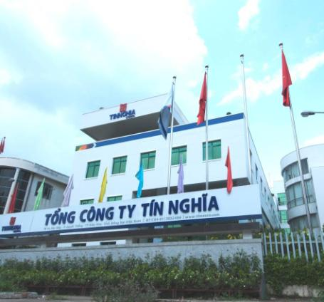
TỔNG CÔNG TY TÍN NGHĨA
CHÂN THÀNH CẢM ƠN
Địa chỉ liên hệ:
TỔNG CÔNG TY TÍN NGHĨA
96 Hà Huy Giáp, P. Quyết Thắng, Tp. Biên Hòa, Đồng Nai, Việt Nam
Tel: (84.61) 3822486, Fax: (84.61) 3823747
Email: info@tinnghiacorp.com.vn
Website: www.tinnghiacorp.com.vn
Notes:
45

Slide 46
MỘT SỐ HÌNH ẢNH TRONG QUÁ TRÌNH THỰC HIỆN DỰ ÁN

Slide 47
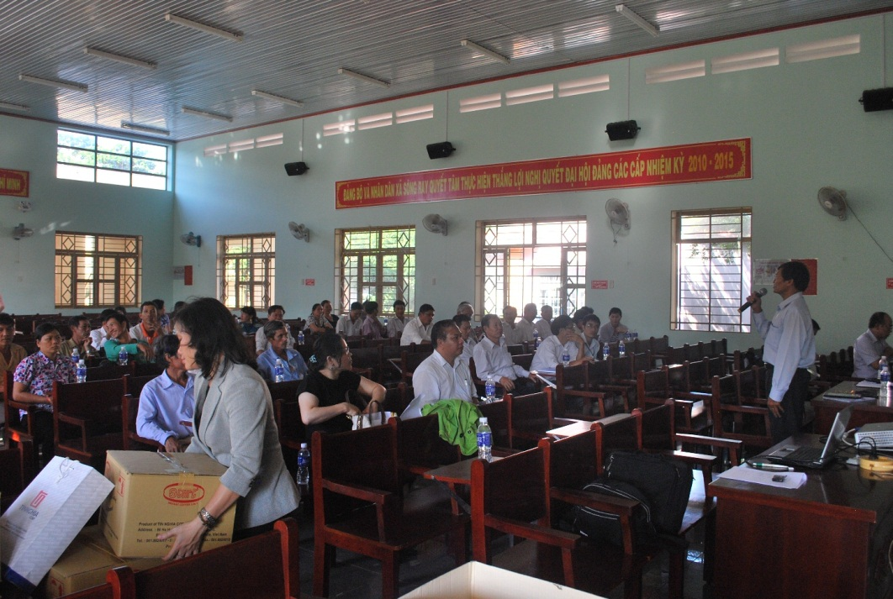
Họp tại Cẩm Mỹ
Notes:
47

Slide 48
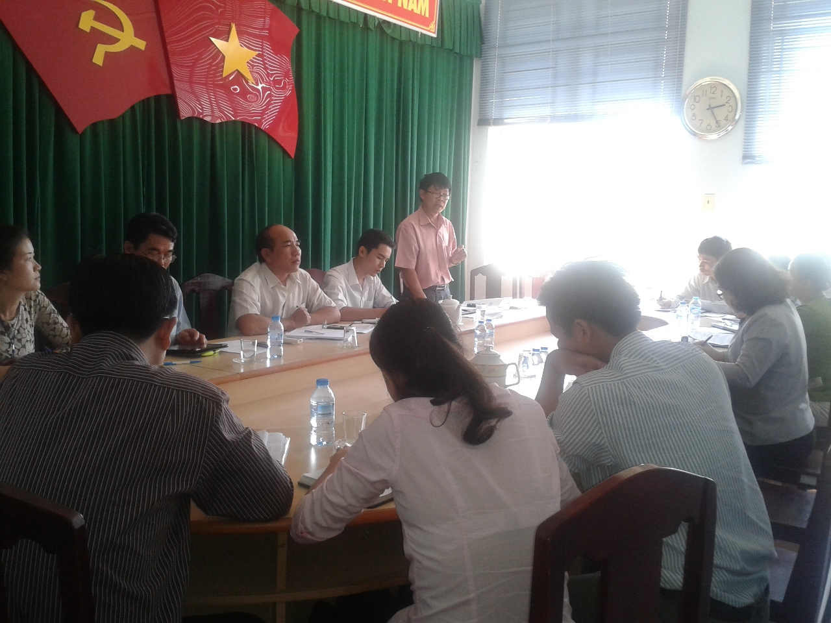
Họp tại Sở Nông Nghiệp
Notes:
48

Slide 49
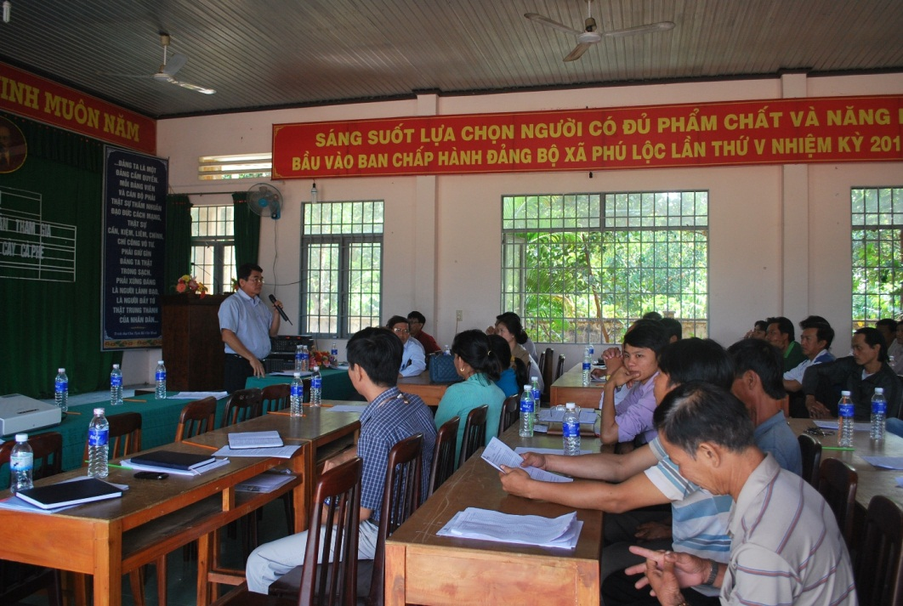
Họp tại Tân Phú
Notes:
49

Slide 50
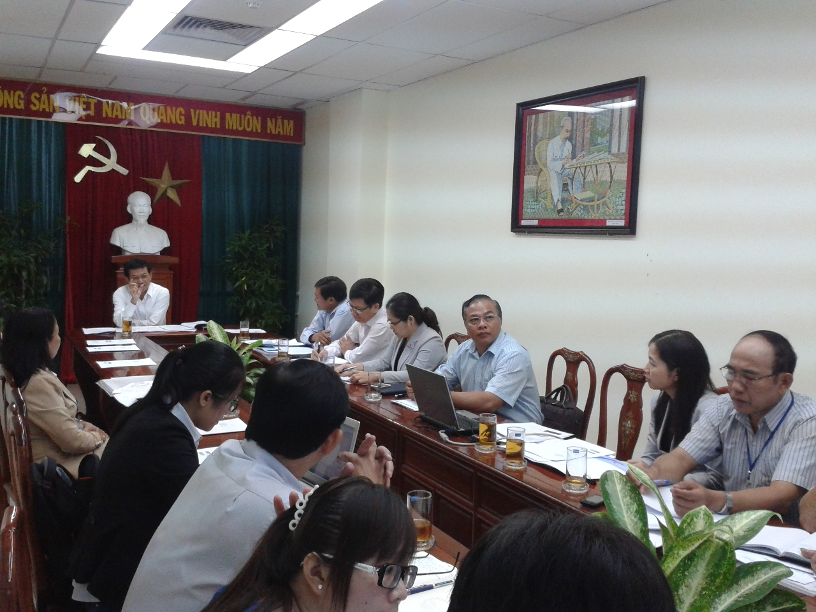
Họp tại UBND Tỉnh
Notes:
50

Slide 51
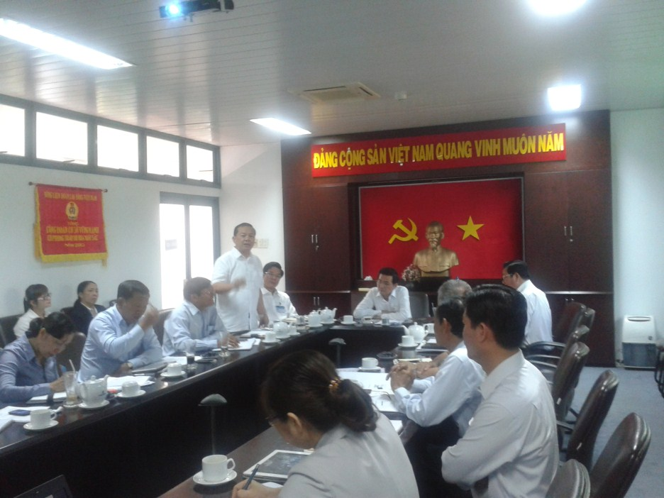
Họp tại VP Tổng Công ty Tín Nghĩa
Notes:
51

Slide 52
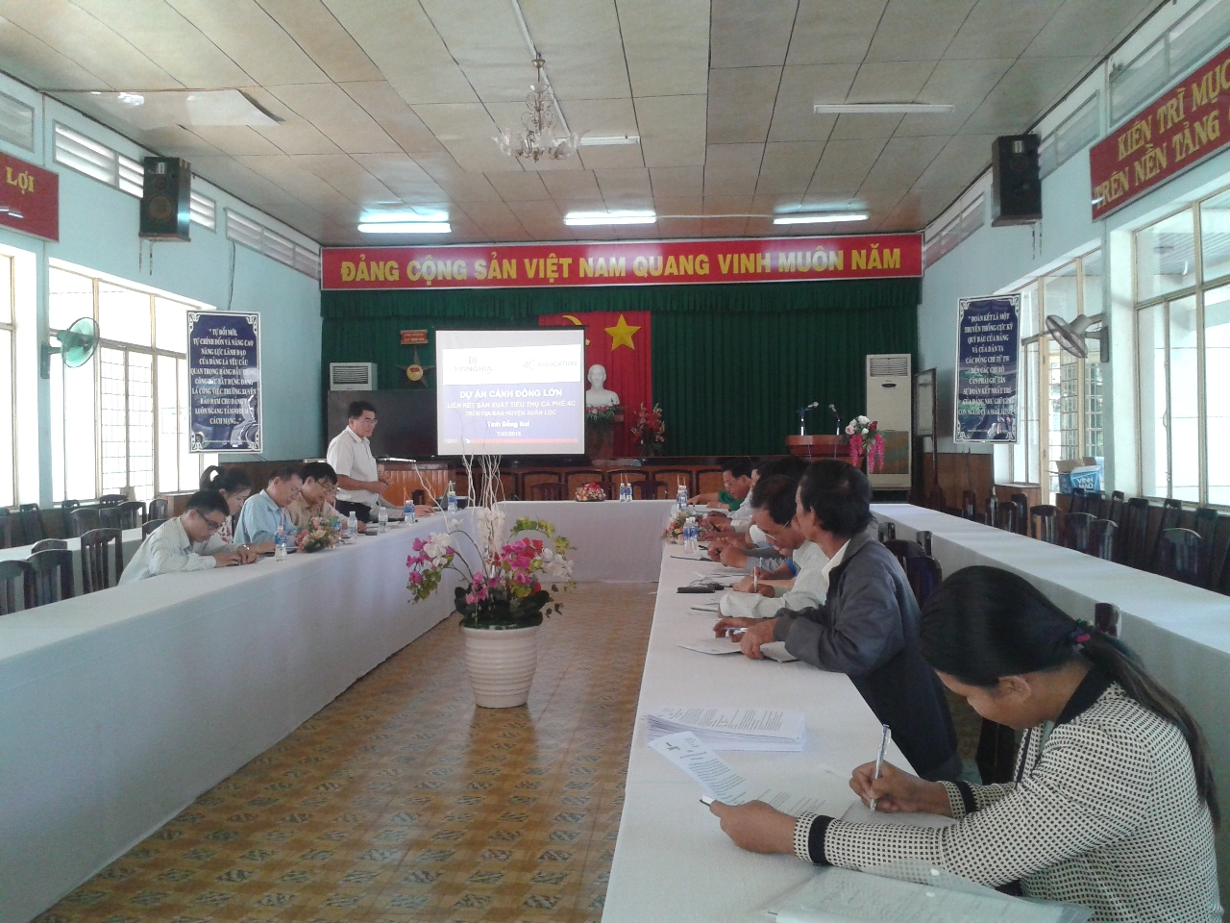
Họp tại Xuân Lộc
Notes:
52

